Slide 1



10110110001010111000101110100111000110100
大数据分析处理
数据分组与数据聚合
数据分组

Slide 2



01
数据分组的概念

Slide 3
数据分组的概念
数据分组是根据统计研究的需要，将原始数据按照某种标准划分成不同的组别，分组后的数据称为分组数据。
数据分组的方法有单变量值分组和组距分组两种。
数据分组的主要目的是观察数据的分布特征，在进行数据分组后再计算出各组中数据出现的频数，就形成了一张频数分布表。

Slide 4
数据分组的概念
对于通过调查得到的数据，虽然经过审核、排序等整理手段给予了处理，但由于数据庞杂，还不能直接进入对数据的分析阶段。在此之前，有必要对数据进行分组处理，以反映数据分布的特征及规律。

Slide 5

数据分组的概念
对于非数值型数据就是依据属性的不同将其划分为若干组，对于数值型数据就是依据数值的不同将数据划分为若干组。分组后，要使组内的差距尽可能小，而组与组之间则有明显的差异，从而使大量无序、混沌的数据变为有序、层次分明、显示总体数量特征的资料。

Slide 6
02
数据分组的原则和依据

Slide 7
数据分组的原则和依据
数据分组应遵循两个基本原则：穷尽性原则和互斥性原则。
穷尽性原则要求调查的每一单位都能无一例外地划归到某一组去，不会产生“遗漏”现象。
互斥性原则要求将调查单位分组后，各个组的范围应该互不相容、互为排斥。即每个调查单位在特定的分组标志下只能归属某一组，而不能同时或可能同时归属到几个组。

Slide 8



数据分组的原则和依据
在选择分组标志时，主要有以下三个依据：
01
02
03
根据研究目的选择分组标志；
选择能够反映现象本质的标志；
考虑现象所处的历史条件或经济条件。

Slide 9
数据分组的原则和依据
1.根据研究目的选择分组标志
同一现象由于研究目的不同，选择的分组标志也就不同，应选择与研究目的有密切关系的标志作为分组标志，才能使统计分组提供符合要求的分组资料。例如，要研究工业企业经济类型的构成，就要选择所有制这个标志。

Slide 10
数据分组的原则和依据
2.选择能够反映现象本质的标志
客观现象的标志多种多样，有的标志能够揭示现象的本质特征，具有决定意义的重要标志；有的则是非本质、无关紧要的标志。只有选择那些能够揭示现象本质特征的重要标志作为分组标志，才能得到反映现象本质特征的分组资料。

Slide 11
数据分组的原则和依据
3.考虑现象所处的历史条件或经济条件
社会经济现象随时间、地点、条件的不同而经常发生变化。同一分组标志在某一时期适用，在另一时期就不一定适用，在另一条件下就不一定适用。某一标志在一定历史条件下是重要的分组标志，但时过境迁，可能失去其重要意义。因此，在选择分组标志时，应考虑到现象所处的具体历史条件或经济条件，做到与时俱进。

Slide 12
03
数据分组方法与体系

Slide 13
数据分组方法与体系
数据分组的方法有单变量值分组和组距分组两种。
单变量值分组是把一个变量值作为一组，这种分组通常值适合离散变量，而且在变量值较少的情况使用。
在连续变量或变量值较多的情况下，通常采用组距分组。它是将全部变量值依次划分为若干区间，并将这一区间的变量值作为一组。在组距分组中，一个组的最小值称为下限；一个组的最大值称为上限。

Slide 14


数据分组方法与体系
分组的具体步骤是：
确定组数。一般与数据本身的特点及数据的多少有关。组数的确定应以能够显示数据的分布特征和规律为目的。一般情况下，一组数据所分的组数应不少于5组且不多于15组。
第1步：
确定各组的组距。组距是一个组的上限与下限的差，一般可按如下方式计算：组距=（最大值-最小值）/组数。
第2步：
第3步：
根据分组整理成频数分布表。

Slide 15
数据分组方法与体系
有时为了从不同侧面反映总体的特征，就必须运用几个标志对总体进行分组，以形成一个完整的体系，这就是数据分组体系。数据分组体系有两种不同的形式：平行分组体系和复合分组体系。

Slide 16
数据分组方法与体系
将数据按照一个标志进行分组，就称为简单分组。将一个总体的几个简单分组按照某一规则排列起来就构成了一个平行分组体系。例如，分别按性别、专业、年级对大学生进行分组，这些简单分组排列起来，就是平行分组体系。
将数据同时按两个或两个以上的标志层叠起来分组，就称为复合分组。由复合分组形成的分组系列就称为复合分组体系。例如，对工业企业先按所有制分组，在此基础上，再按规模进行复合分组，就形成一个复合分组体系。

Slide 17
04
Pandas 数据分组

Slide 18
Pandas 数据分组
对数据集进行分组并对各组应用一个函数（无论是聚合还是转换）是数据分析工作中的重要环节。
在将数据集加载、融合、准备好之后，通常就是计算分组统计或生成透视表。
pandas提供了一个灵活高效的gruopby功能，可以以一种自然的方式对数据集进行切片、切块、摘要等操作。

Slide 19
Pandas 数据分组
pandas对象中的数据可以根据用户所提供的一个或多个键被拆分（split）为多组。拆分操作是在对象的特定轴上执行的。
在分组后，可以将一个函数应用（apply）到各个分组并产生一个新值。

Slide 20
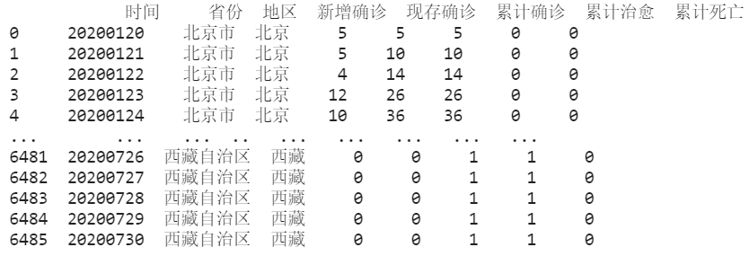
Pandas 数据分组
在pandas中，通过groupby可以将数据分组。
使用如下数据进行测试，文件名为 china.csv

Slide 21
Pandas 数据分组
import pandas as pd
data = pd.read_csv('./china.csv’)
proviceData = data.groupby('省份’)
for item in proviceData:
print(item)
程序

Slide 22
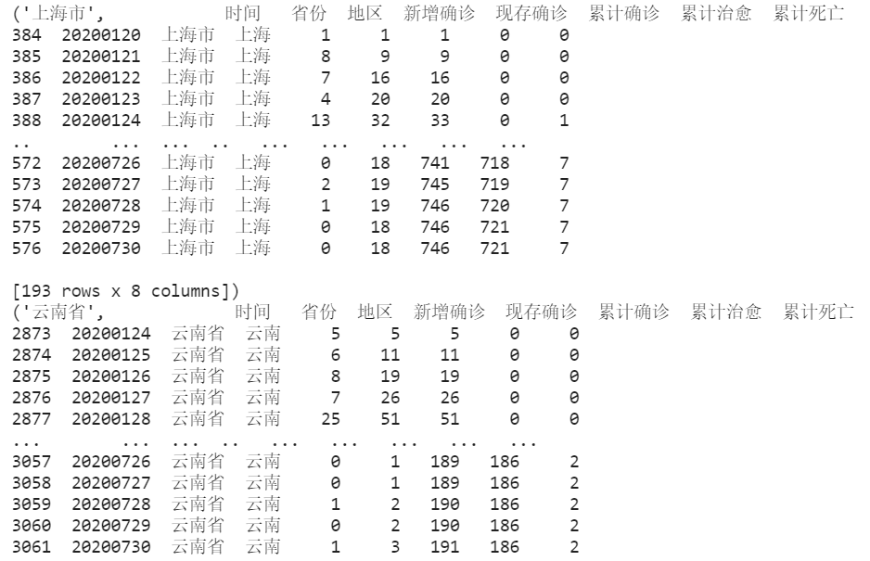
Pandas 数据分组
通过上述过程，所有数据按照“省份”分组，结果示意图如下：

Slide 23
Pandas 数据分组
import pandas as pd
data = pd.read_csv('./china.csv’)
proviceData = data.groupby('省份’)
for item in proviceData:
print(item)
print(proviceData['新增确诊'].apply(sum))

Slide 24
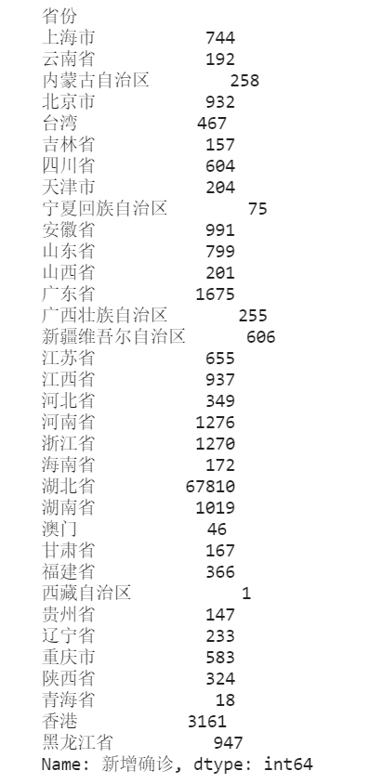
Pandas 数据分组
通过上述过程，可以对分组后的每个组中特定列进行某个操作，如求和（sum）。

Slide 25
谢谢观看！

